Slide 1

[경찰] 미래인재 면접반 PR
웹페이지 기획안
기획 담당자 | 온라인 서비스팀 배수현
오픈 예정일 | 2024.03.06

Slide 2
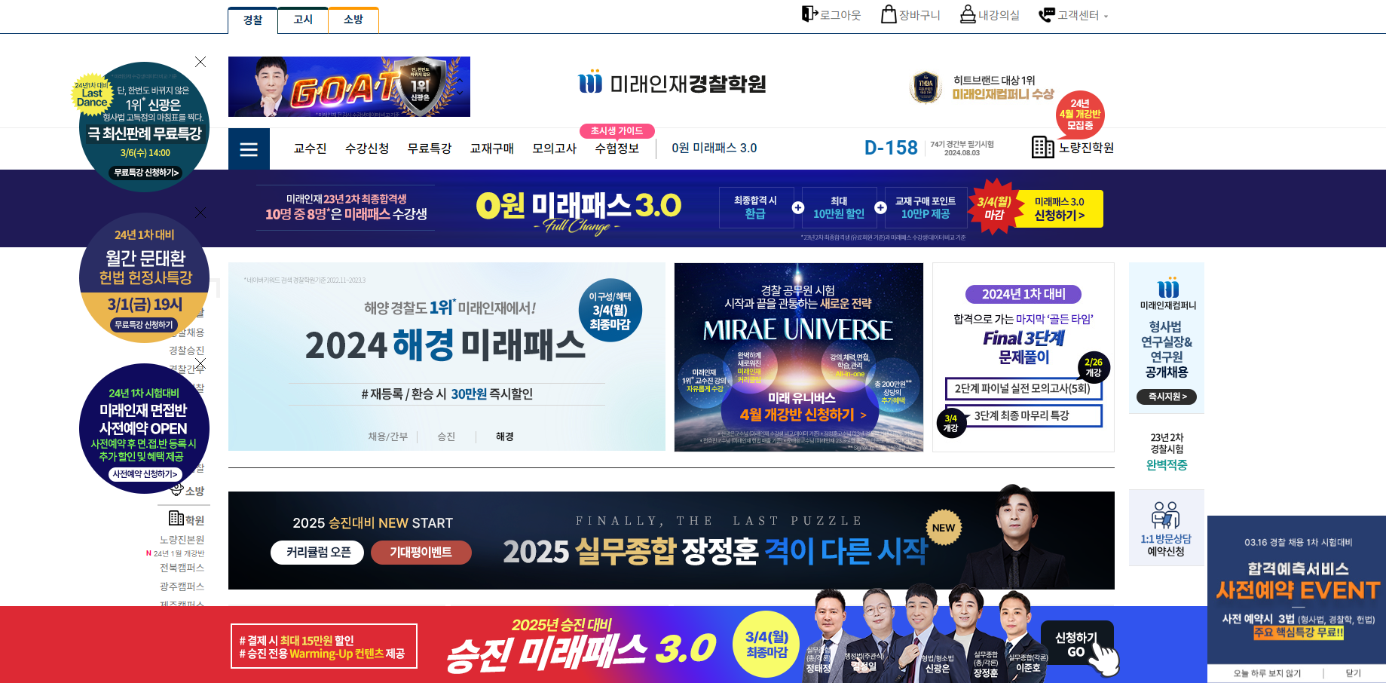
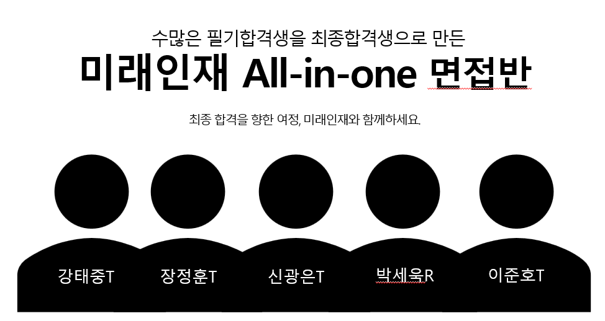
Descriptions
1
2
3
4
5
*배너: 오프라인 사각형 배너
수많은 필기합격생을 최종합격생으로 만든
미래인재 All-in-one 면접반
면접반 신청하기

Slide 3

Descriptions
1 | 기획전 url 생성 코드: /all-in-one_2403 ※ URL 별도 공유 예정 - 시그니처: - 하이퍼:
2
3
4
5
section1
수많은 필기합격생을 최종합격생으로 만든
미래인재 All-in-one 면접반
최종 합격을 향한 여정, 미래인재와 함께하세요.
기존페이지
https://www.miraeij.com/police/promotion/off0818/
강태중T
장정훈T
신광은T
박세욱R
이준호T
1
시그니처 면접반
신청하기
하이퍼 면접반
신청하기

Slide 4
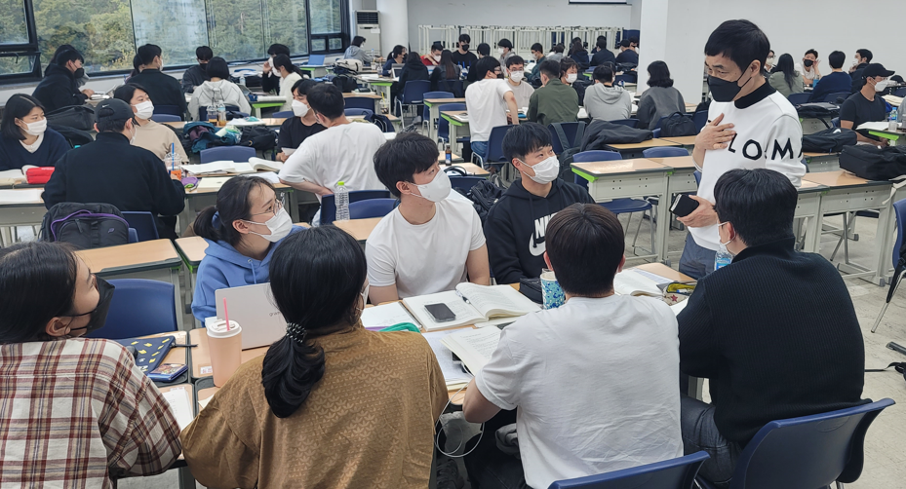
Descriptions
1
2
3
4
5
section2
어디서도 따라할 수 없는 미래인재 면접반만의
차별화된 프로그램
현직 경찰 직무별 맞춤 특강
/ 주말 최신 합격생 스터디&멘토링
신광은 교수님 & 장정훈 교수님
면접 기출 족보 특강
〮 실무 경험 기반 직무별 특강
〮 합격 성공 사례 공유 및 멘토링
〮 교수님별 맞춤 족보 특강 〮 조별 맞춤 코칭
어울리는
일러스트
- 교수님이 잘 보이게
잘라서 사용 부탁드립니다.
- 학생들 모자이크 처리
면접 배틀 진행
소수정예
하이퍼 면접반 신규 론칭
〮 조별 면접 배틀을 통한 면접 실력 극대화
〮 개인별 약점 분석 및 1:1 맞춤 피드백 제공
NEW
〮 어디에서도 볼 수 없었던
소수정예 최상위권 면접반 운영
어울리는
일러스트
박세욱R
이준호R

Slide 5


Descriptions
1
2
3
4
5
여러분이 최종 합격하는 그 순간까지
미래인재 1위 교수진이 끝까지 함께합니다.
면접 기출 족보 특강
section3
*
신광은T
장정훈T
최종 합격을 위한 면접 One-Point Lesson
& 경찰 행정법 질의 완벽 대응 Process
※ 강의 일정은 등록자에 한하여 개별적으로 안내됩니다.
*신광은-미래인재경찰학원 강의 수강생 수 기준 / 장정훈-23년 경찰학 교수진 카페 회원 수 기준(2024.02.16 기준)

Slide 6


Descriptions
1 | 탭 형태로 진행
2
3
4
5
All-in-one 면접반 01
section4
01
경찰 경력 평균 30여년 이상
중앙경찰학교 교수 출신으로 구성된 면접 전문가
미래인재 시그니처 강태중 면접반
*기존 기획전 자료&내용 참고
1
시그니처 교수진
면접 프로그램

Slide 7
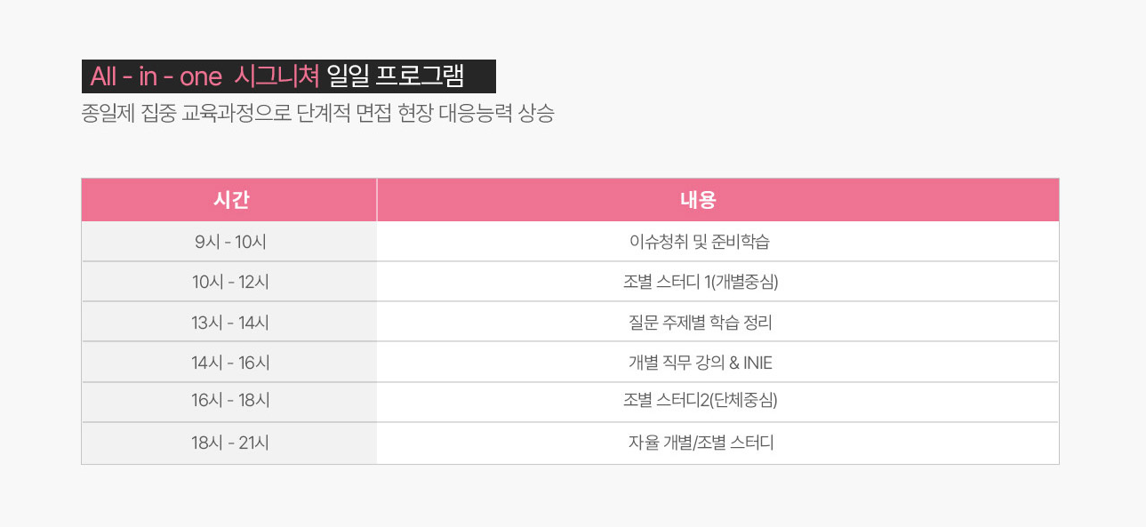
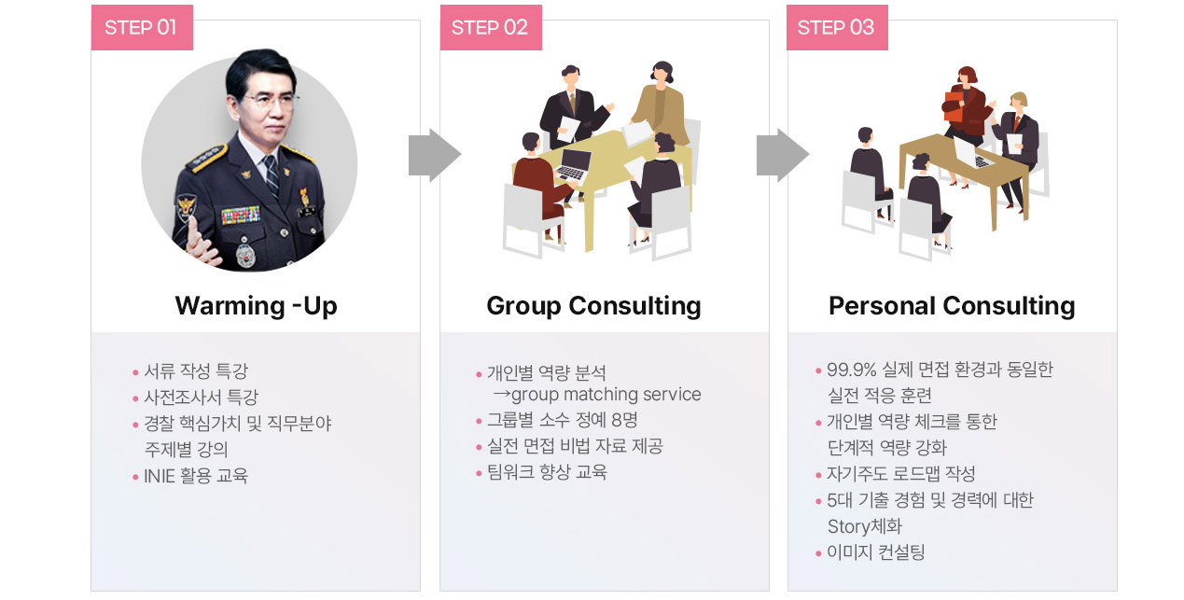
Descriptions
1 | 탭 형태로 진행
2 | 버튼 클릭 시 해당 이미지 팝업 노출 (파일명: 시그니처 면접반_일일 프로그램.png)
3
4
5
All-in-one 면접반 01
section4
01
경찰 경력 평균 30여년 이상
중앙경찰학교 교수 출신으로 구성된 면접 전문가
미래인재 시그니처 강태중 면접반
1
시그니처 교수진
면접 프로그램
*기존 기획전 자료&내용 참고
2
일일 프로그램 자세히 보기

Slide 8
Descriptions
1
2
3
4
5
All-in-one 면접반 02
section5
02
선착순 30명 한정! 오직 최상위권을 위한
소수정예 하이퍼 면접반
NEW
박세욱R
이준호T
하이퍼 면접반의 경우 개별 면담을 통해 등록이 확정됩니다.
※ 개별 면담 후 조건에 부합하지 않을 시 등록이 취소될 수 있습니다.

Slide 9
100% 합격을 위해 기존과는 다른 방법이 필요했습니다.
Descriptions
1 | 탭 형태로 진행
2
3
4
5
사전조사서 특강
서류작성법 특강
면접 이론 강의
조(스터디)편성
section6
시안 나오면 탭영역 이미지 배경으로 사용하는 부분도 고려해두기
.
.
.
Hyper Something Special
1
24h All Care +
현직/합격생 코칭&멘토링
면접 배틀
아이콘
아이콘
24h 빈틈없는 상시 관리체제 도입
하이퍼 면접반 전용 카페 운영
〮1:1 개별 상담 및 카카오톡 오픈 채팅방 운영
〮경찰 관련 주요 시사 및 정보 제공
〮공지사항, 조별 활동 보고, 중요 내용 공유
〮홈 워크 공유 및 점검
* 자세한 세부 일정 안내는 학원 상담 및 면접반 OT에서 진행됩니다.
+ Plus Care Service
〮 면접장 대응 요령
〮 면접 Before 영상
촬영 활용
〮 소수정예 맞춤형
면접 코칭

Slide 10
100% 합격을 위해 기존과는 다른 방법이 필요했습니다.
Descriptions
1 | 탭 형태로 진행
2
3
4
5
사전조사서 특강
서류작성법 특강
면접 이론 강의
조(스터디)편성
section6
.
.
.
Hyper Something Special
1
24h All Care +
현직/합격생 특강&멘토링
면접 배틀
아이콘
아이콘
현직 경찰 직무별 맞춤 특강
주말 합격생 스터디&멘토링
〮 실무 경험 기반 직무별 특강 (최대 5회)
〮 경쟁력 강화를 위한 실질적인 정보 제공
〮 합격생과 함께 스터디 그룹 운영 〮 합격 성공 사례 공유 및 멘토링
* 자세한 세부 일정 안내는 학원 상담 및 면접반 OT에서 진행됩니다.
+ Plus Care Service
〮 면접장 대응 요령
〮 면접 Before 영상
촬영 활용
〮 소수정예 맞춤형
면접 코칭

Slide 11
100% 합격을 위해 기존과는 다른 방법이 필요했습니다.
Descriptions
1 | 탭 형태로 진행
2
3
4
5
사전조사서 특강
서류작성법 특강
면접 이론 강의
조(스터디)편성
section6
.
.
.
Hyper Something Special
1
24h All Care +
현직/합격생 코칭&멘토링
면접 배틀
아이콘
면접 배틀을 통한 차별화
〮 실제 면접 상황과 동일한 모의면접 다수 진행
〮 조별 면접 배틀을 통한 면접 실력 극대화
〮 개인별 약점 분석 및 1:1 맞춤 피드백 제공
* 자세한 세부 일정 안내는 학원 상담 및 면접반 OT에서 진행됩니다.
+ Plus Care Service
〮 면접장 대응 요령
〮 면접 Before 영상
촬영 활용
〮 소수정예 맞춤형
면접 코칭

Slide 12
Descriptions
1 | ※ URL 별도 공유 예정 - 시그니처: - 하이퍼:
2
3
4
5
차별화된 프로그램으로 최종 합격을 이끄는
미래인재 All-in-one 면접반
section7
#전직 중경 교수진 #30년 경력 전문가
#최종합격을 원한다면 누구나 등록 가능
#최상위권 전용 #소수정예 30명 #차별화 전략
#면담을 통해 선발된 수험생만 등록 가능
강태중T
시그니처 교수진
세명 실루엣
박세욱R
이준호R
1
시그니처 면접반 신청하기
하이퍼 면접반 신청하기

Slide 13
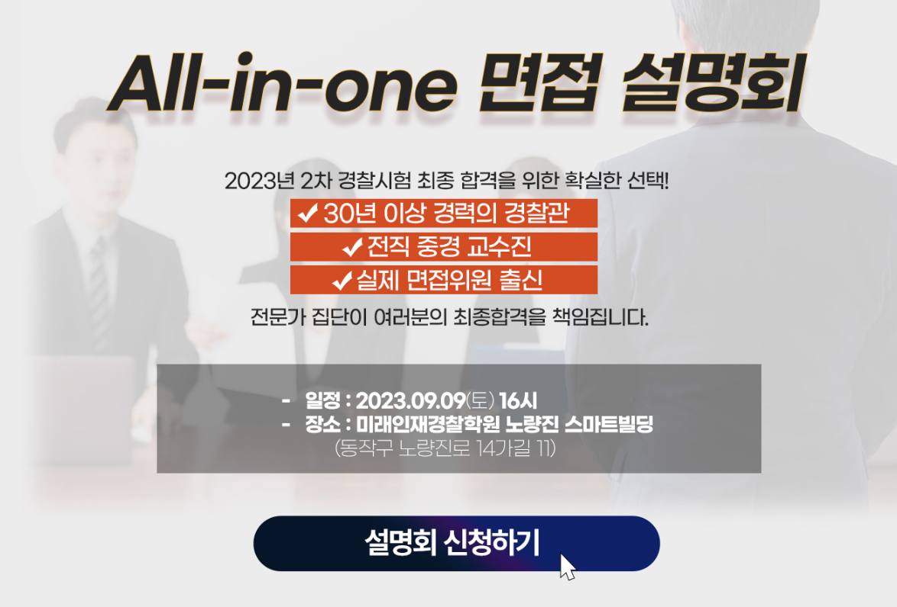
Descriptions
1 | ※ URL 별도 공유 예정 -설명회 신청하기:
2
3
4
5
section8
All-in-one 면접반 설명회
2024년 1차 경찰시험 최종 합격을 위한 확실한 선택
<기존 페이지 참고>
강태중T
장정훈T
신광은T
박세욱R
이준호T
미래인재 All-in-one 면접반은 여러분의 최종 합격만 생각하겠습니다.
일정: 2024.03.23(토) 14시
장소: 미래인재경찰학원 노량진 스마트빌딩
(동작구 노량진로 14가길 11)
1
설명회 신청하기>

